Slide 1

МИНОБРНАУКИ РОССИИ Санкт-Петербургский государственный электротехнический университет «ЛЭТИ» им. В.И. Ульянова (Ленина) кафедра сау Управление пропускной системой с помощью распознавания лиц
Студент группы 8491, Каримжонов Хусниддин Темуржон угли
Руководитель: к.т.н. доцент кафедры САУ, Никоза Александр Владимирович

Slide 2
Цель и задачи
Цель работы — разработка системы контроля и управления доступом персонала. Объектом разработки является программный комплекс, обеспечивающий обработку данных, поступающих с видеокамеры.
Задачи:
Изучение принципов работы СКУД
Разработка центрального приложения «Сервер»
Веб интерфейс для администрирования.
Графический интерфейс для управления устройствами.
Разработка устройства исполнителя «Замок»

Slide 3
Изучение принципов работы СКУД
Система контроля и управление доступом (СКУД) - это аппаратно-программный комплекс, с помощью которого решается задача организации автоматизированного прохода на подконтрольную территорию и учета перемещения персонала.
Основное предназначение СКУД - гибкая настройка уровней и порядка доступа персонала, посетителей и автотранспорта на территорию объекта с различными вариантами идентификации

Slide 4
Типовые сферы применения
Организация автоматического прохода на охраняемую территорию.
Автоматизация прохода в жилые помещения.
Организация прохода по территорию бизнес-центров.
Учет перемещения персонала на цехах, в школах и других общественных местах.
Разграничение доступа и учет перемещения по территорию.

Slide 5
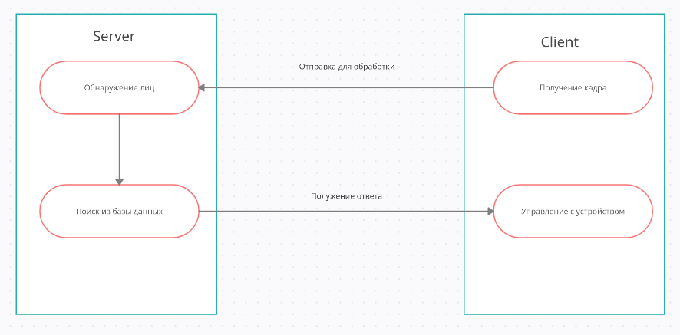
Архитектура СКУД

Slide 6
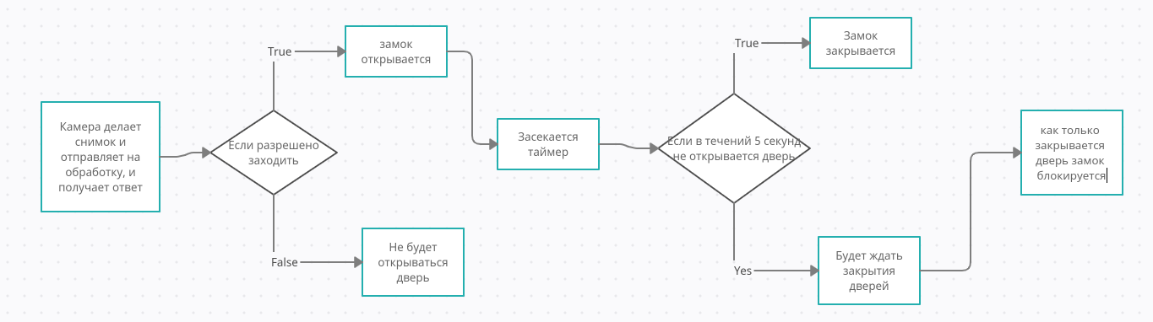
Устройство исполнителя «Замок»
Принцип работы замка предоставляет собой следующие:
Передача видео потока и получение ответа
Симулятор устройства исполнителя

Slide 7
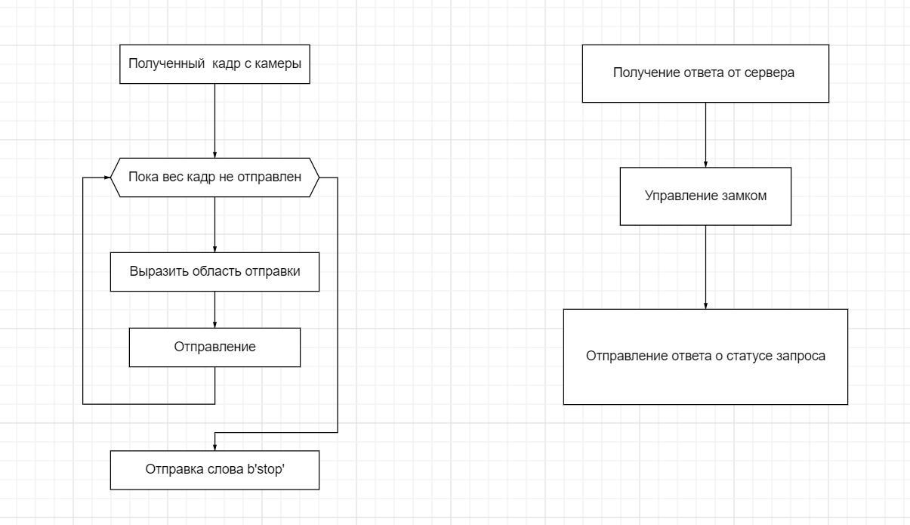
Передача видео потока и получение ответа
Принцип работы передачи данных включает в себя два программных сценария, которые работают одновременно.

Slide 8
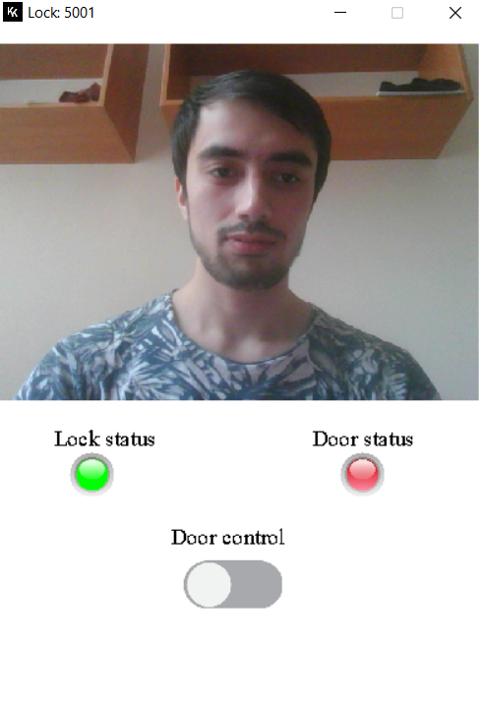
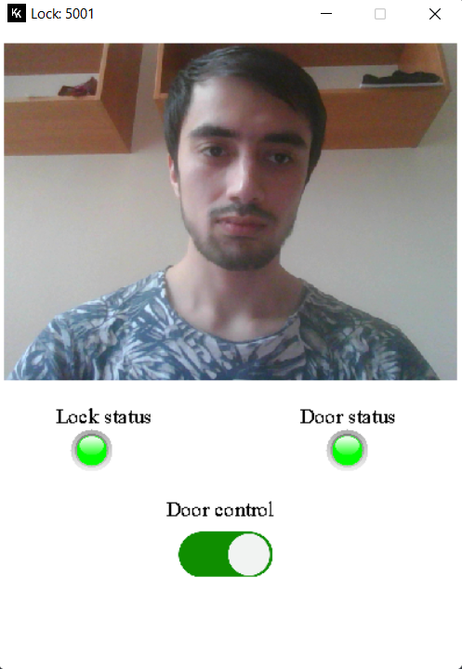
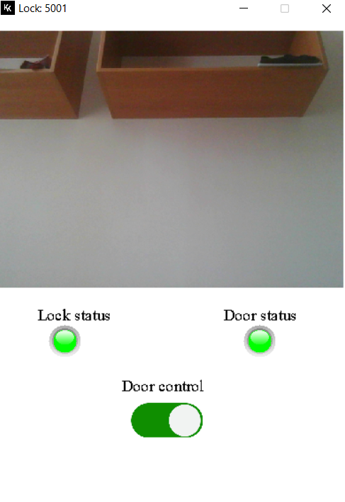
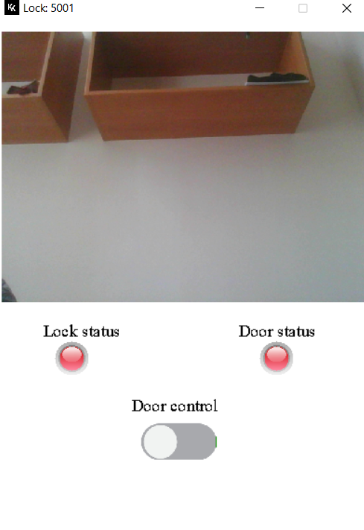
Симулятор устройства исполнителя

Slide 9
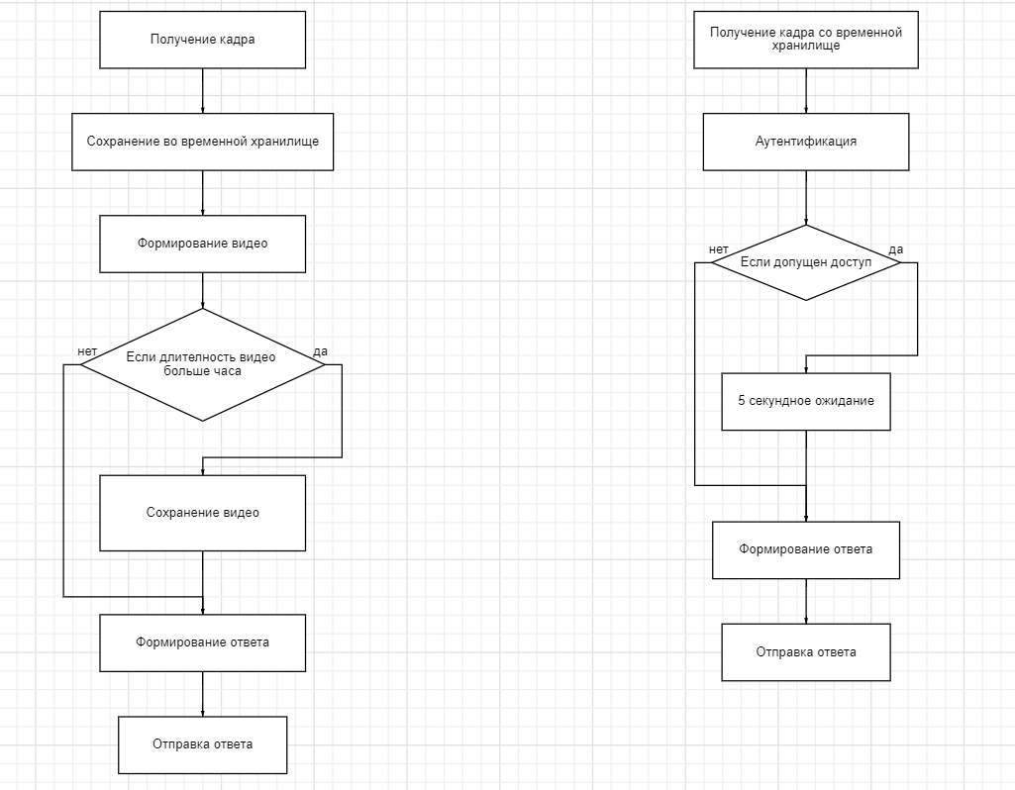
Центральное приложение «Сервер»
Работа сервера содержит 3 микро-сервиса:
Аутентификация
Веб интерфейс для управления данных персонала
Графический интерфейс для отслеживания в реальном времени

Slide 10
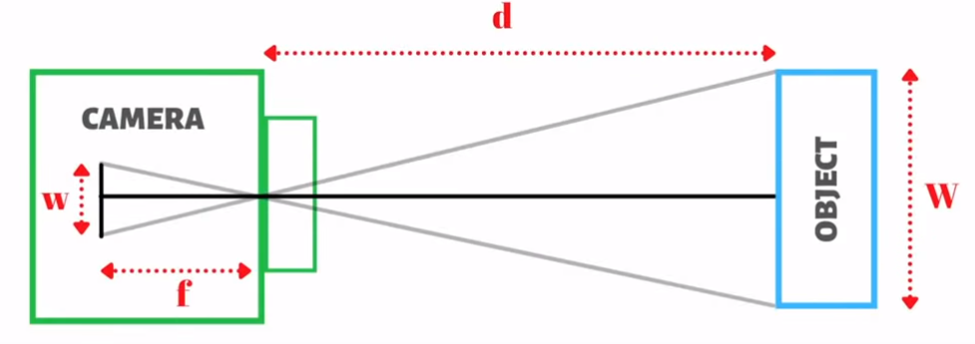
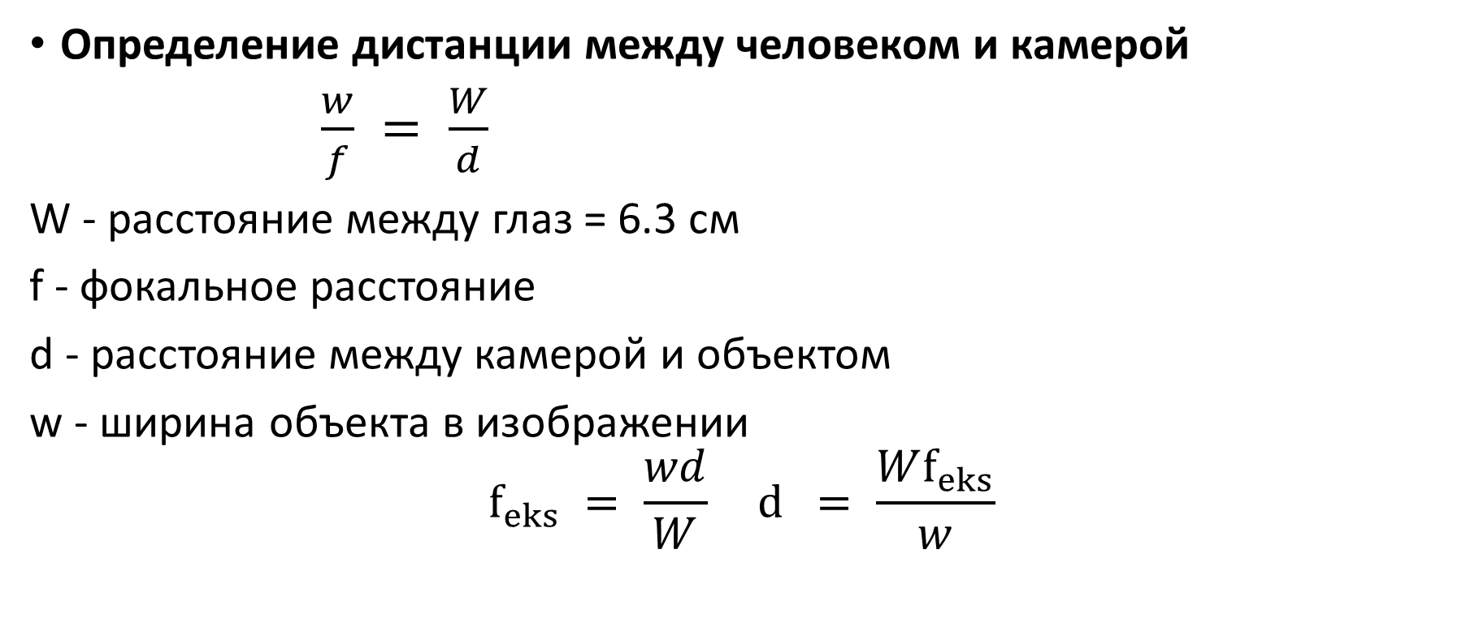
Аутентификации
Определение дистанции между человеком и камерой
$\frac{w}{f} = \frac{W}{d}$
W - расстояние между глаз = 6.3 см
f - фокальное расстояние
d - расстояние между камерой и объектом
w - ширина объекта в изображении
$$f_{eks} = \frac{wd}{W} d = \frac{Wf_{eks}}{w}$$

Slide 11
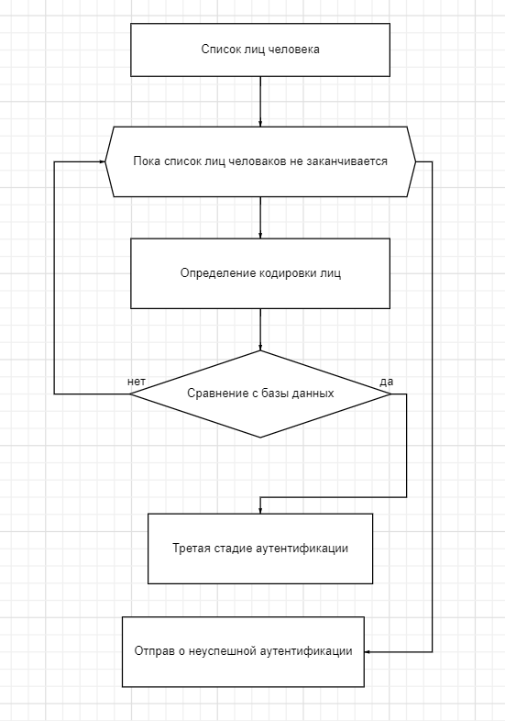
Аутентификации
Распознавание персонала. Для распознавания лиц персонала используется библиотека Face-Recognition на языке программирования Python.
Проверка полномочия персонала на эту территорию.

Slide 12
Веб интерфейс для управление данных персонала
Для формирования и управления базы данных было разработано веб-приложение с помощью фреймворка Django на языке программирования Python.

Slide 13
Графический интерфейс для отслеживания в реальном времени

Slide 14
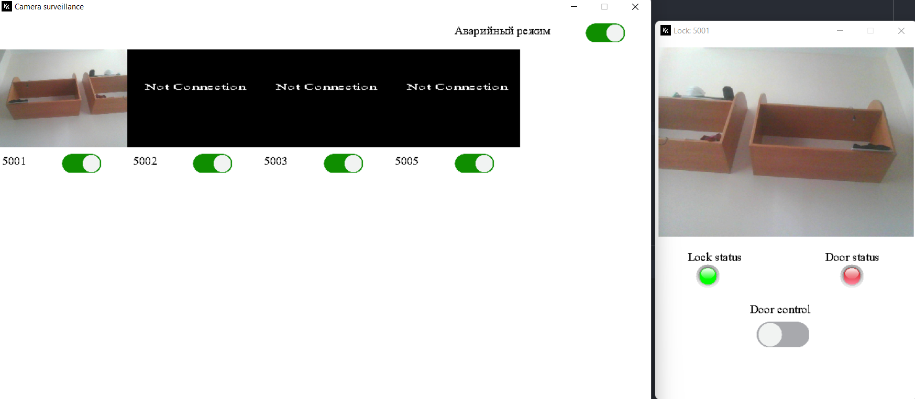
Аварийный режим
В системе СКУД предусмотрен аварийный режим, при которым будет открываться все замки, не смотря наличия доступа.

Slide 15
Заключение
Все поставлены задачи были выполнены.
Объем работы: 2500 – 3000 строк кода.
Проект легко масштабируемо.
Система себя оправдает для любых организаций и предприятий, с любым количеством персонала, где важно значительно снизить человеческий фактор, повысить актуальность информации о перемещении персонала и всегда иметь возможность выполнить быстрый анализ и получить отчет.

Slide 16
Спасибо за внимание!
Контактная информация
Каримжонов Хусниддин Темуржон угли
Тел: +79808030208
Почта: khtkarimzhonov@mail.ru
Результат работы: https://github.com/karimzhonov/diplom

